Slide 1

旅游地简介
制作人：吕舒
班级：数嵌172

Slide 2
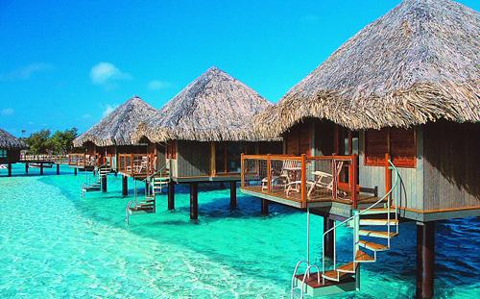
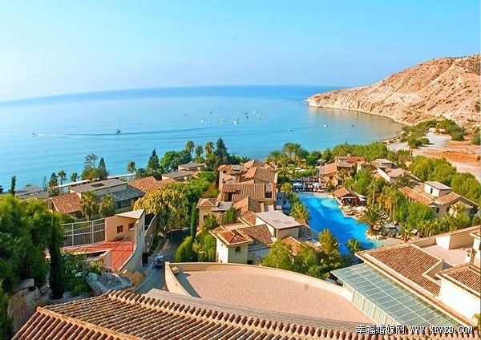
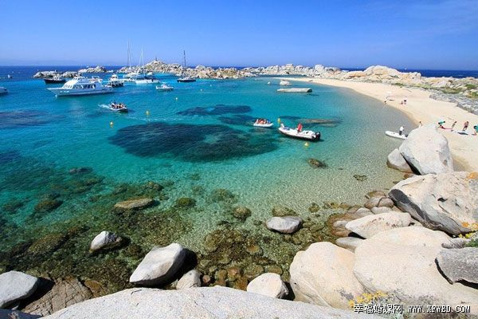
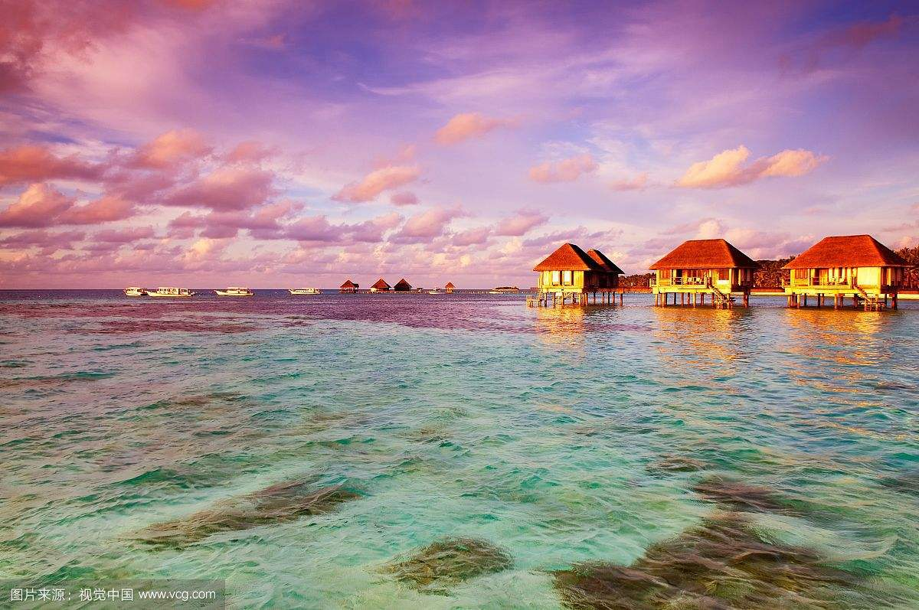
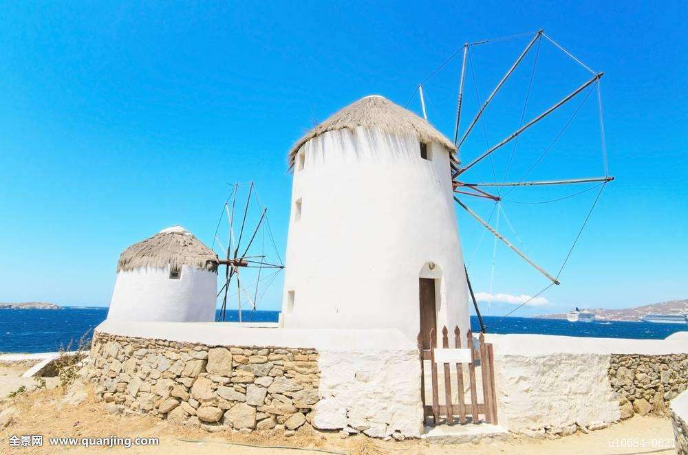

Slide 3

世界十大旅游胜地
最经典-----马尔代夫
最私密-----塞舌尔
最多元-----毛里求斯
最原生态-----马来西亚
最奢华-----阿联酋
最壮美-----肯尼亚
最文艺-----意大利
最典雅-----爱尔兰
最迷人-----泰国
最生动-----南非

Slide 4

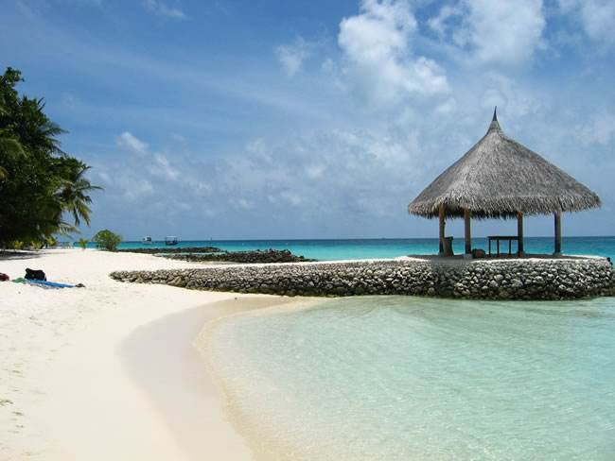
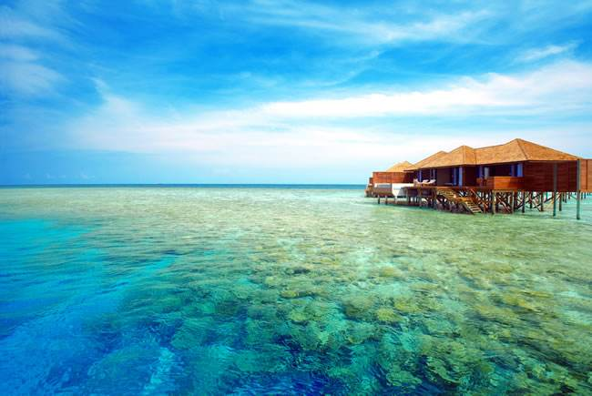
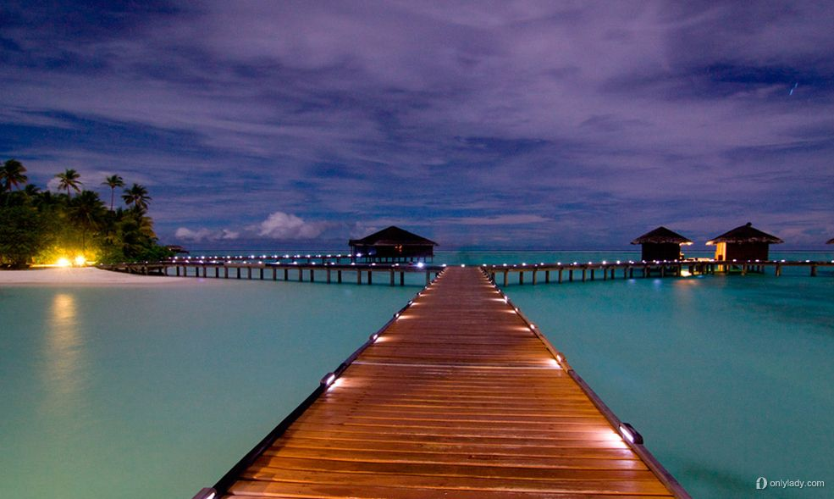
最经典-----马尔代夫
马尔代夫——位于南亚印度洋上，是世界上最大的珊瑚群岛，同时是亚洲最小的国家。
马尔代夫拥有热季与热雨两种气候类型，全年雨水充沛，年温差小年均气温为28℃。
马尔代夫及周围水域拥有700多种热带鱼类以及各种海龟、玳瑁、珊瑚、贝壳。
正是因为其独特的地理位置、适宜的气候、丰富的海洋资源，马尔代夫才能成为极负盛名的旅游胜地。碧水蓝天也成为了经典。

Slide 5

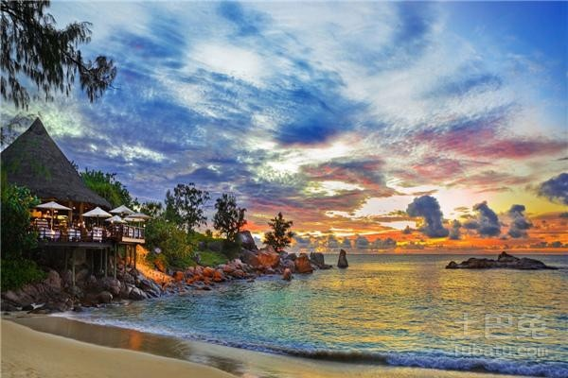
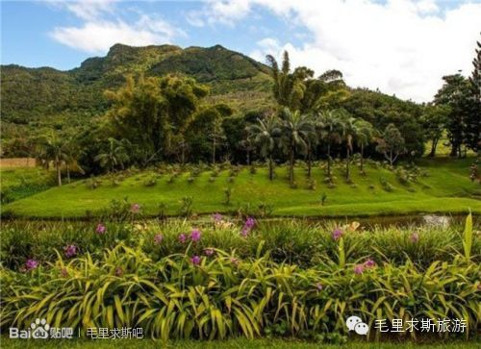

最多元-----毛里求斯
毛里求斯-----位于非洲东部，虽然距马尔代夫十分近，同处印度洋上，但其与马
尔代夫珊瑚岛不同，毛里求斯是一座火山岛，中间高四周低。中部
的高原山地沿海的狭窄平原共同构成了毛里求斯千姿百态的地貌。
每年的6~11月份毛里求斯凉爽少雨，是最适宜的旅游季节。因为其
亚热带海洋性气候，全年有旱雨两季，所以1~3月的毛里求斯炎热
潮湿并伴有龙卷风，反而不适宜度假。
除了度假胜地的标配碧水蓝天，毛里求斯有南半球最古老的庞波慕
斯区植物园，有热情奔放的民族舞蹈－－塞卡舞，还有更令人惊艳
的七色土壤。
独特的自然与人文风情使毛里求斯别具一格，给人以满满的生活气息和多元文化的美。

Slide 6

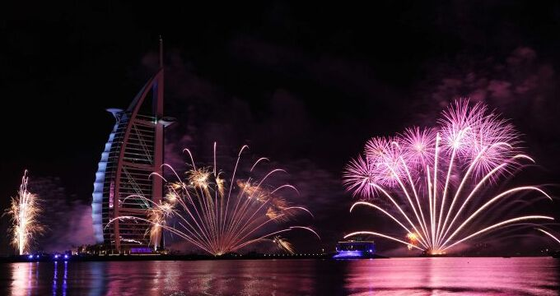
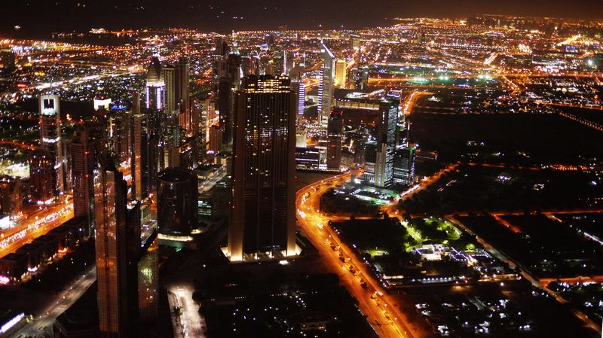
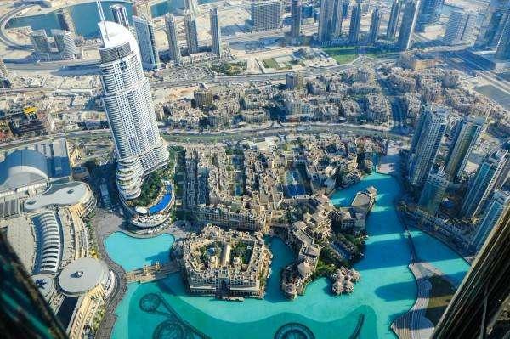
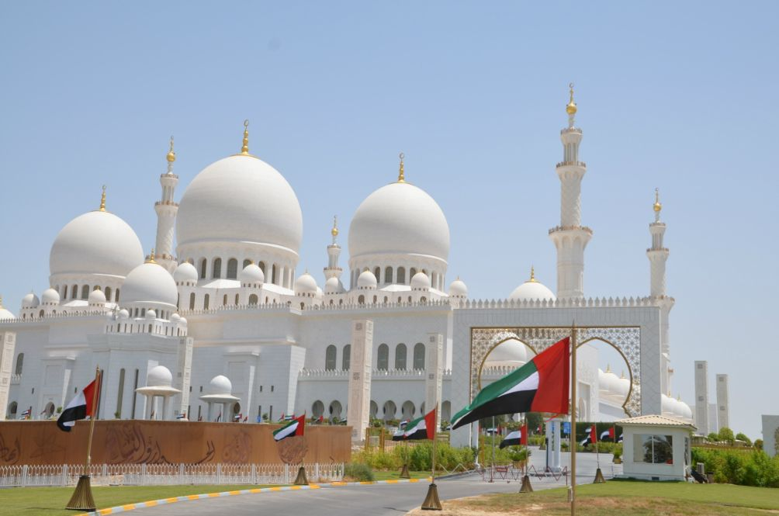
最奢华-----阿联酋
阿联酋-----位于阿拉伯半岛东南部，为
典型的热带沙漠气候，境内
以荒漠、洼地、盐滩为主。
虽然大多数地区十分荒芜，
但仍有城市十分发达而奢华，
例如迪拜。
迪拜－－迪拜是阿联酋人口最多的城市，同时是全球性国际金融中心之一。迪拜以世界第一家七星级酒店帆船酒店以及世界最高摩天大楼哈利法塔闻名，当然，全球最大的购物中心、世界最大的室内滑雪场、活跃的房地产赛事会谈等也是迪拜的标志。
相比于马尔代夫和毛里求斯的自然风光，阿联酋则仿佛在贫瘠中点缀上奢华的明珠，以城市的繁荣作为旅游的支点。

Slide 7
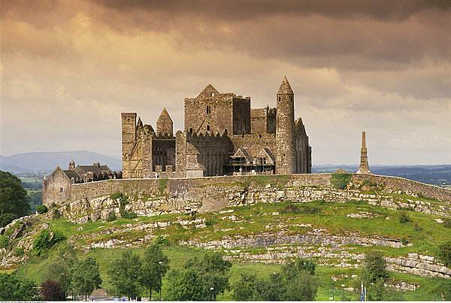
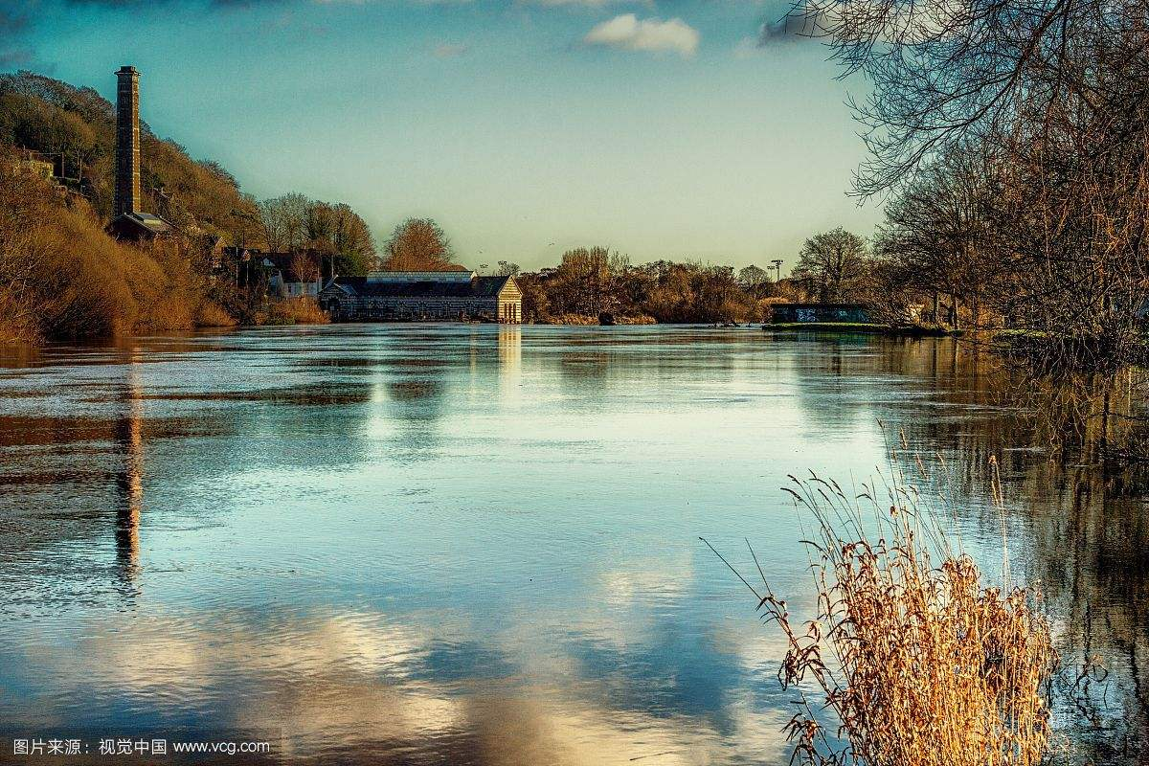

最典雅-----爱尔兰
爱尔兰－－位于欧洲西部爱尔兰岛的中部。爱尔兰中部为平原和丘陵，而沿海则多为高地。爱尔兰地处北纬52度至55度，所以是典型的温带海洋性气候，气候平稳，年温差极小。
爱尔兰是个到处充满绿色的国度，无论是其摄人心魄的自然美景还是热情好客的爱尔兰人民，都会令人不知不觉地对这个国家着迷，让人不想离开。
无论是那曼妙风景还是那古老建筑，爱尔兰的确是处处彰显着典雅之姿。

Slide 8

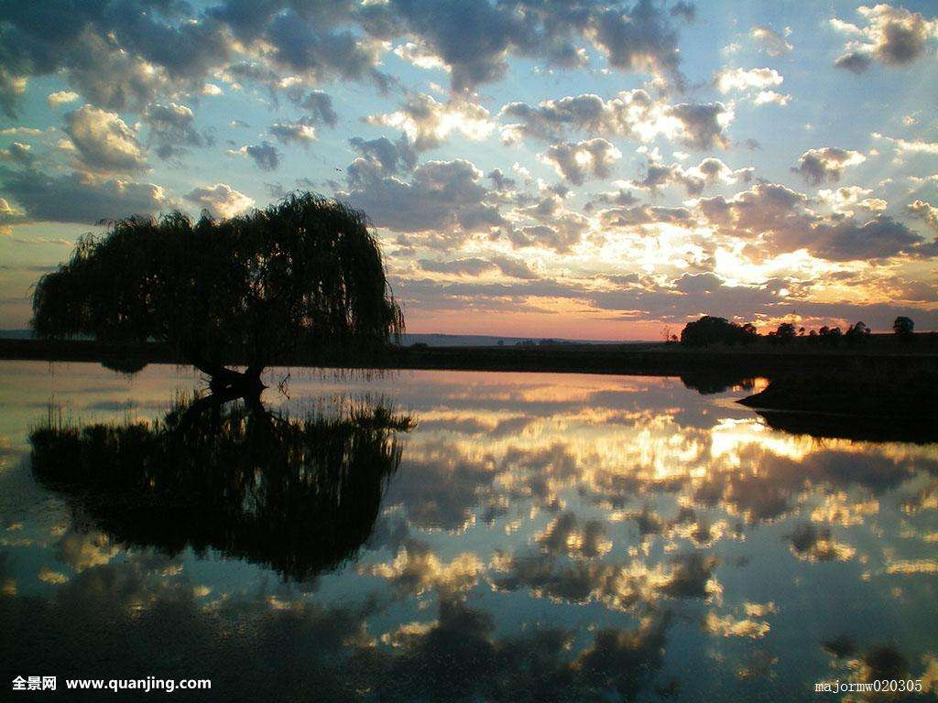
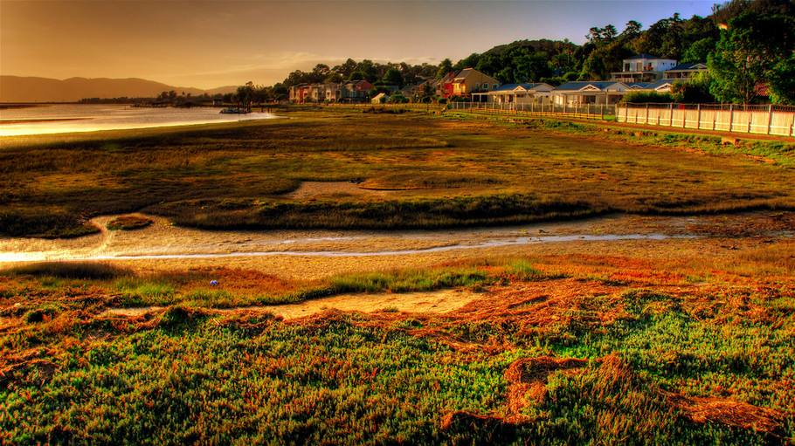
最生动-----南非
南非素有“彩虹之国”的美誉。作为非洲的第二大经济体，南非相较于其他非洲国家还是有着显著的影响力的。经济水平相对较高，而又具有非洲独特的生命的张力，因而南非的旅游业得以很好的发展。

Slide 9

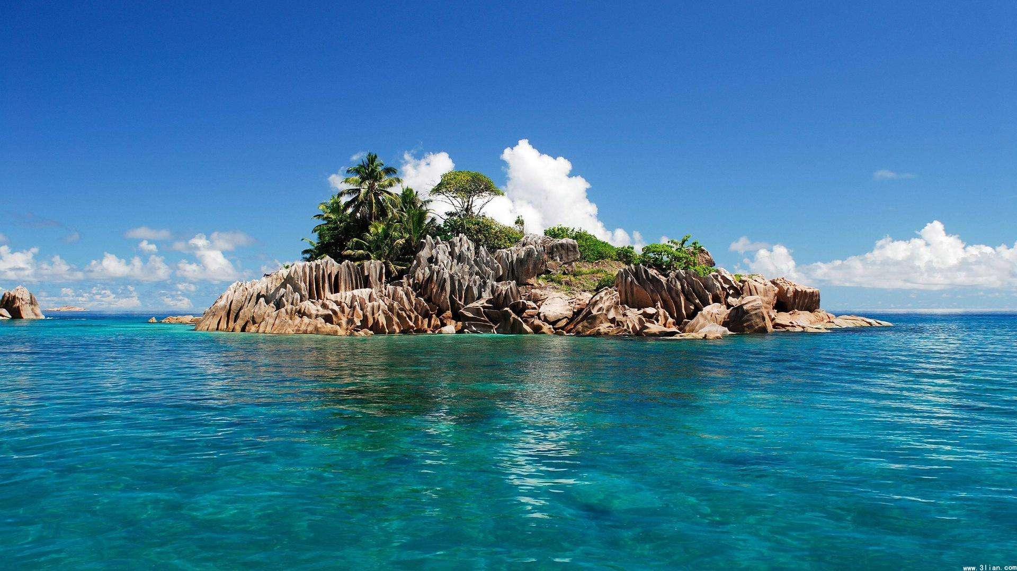
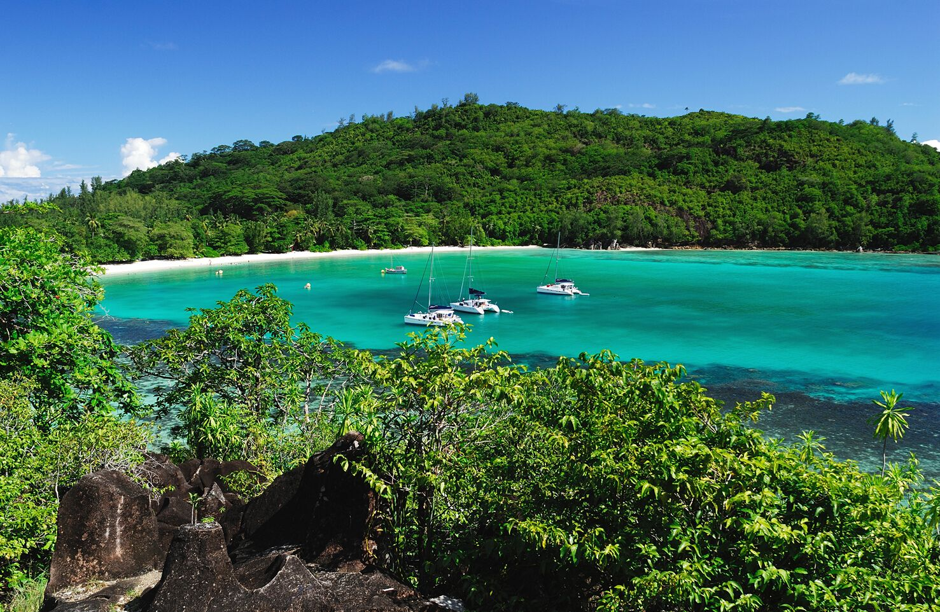
塞舌尔

Slide 10
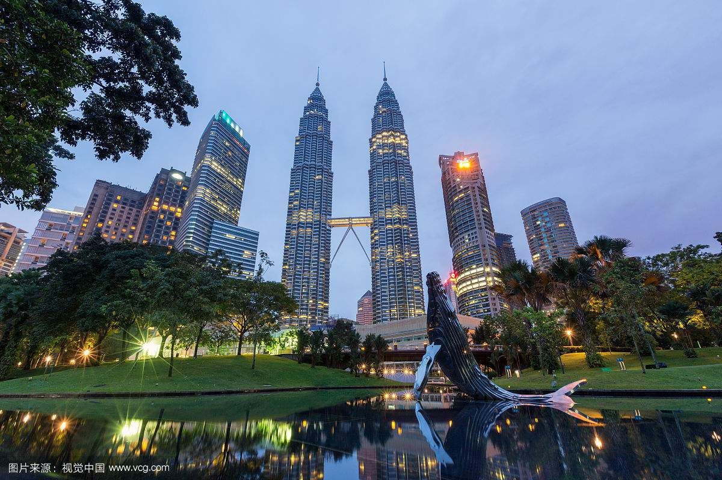
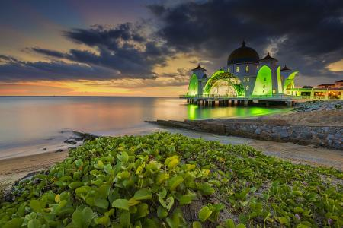

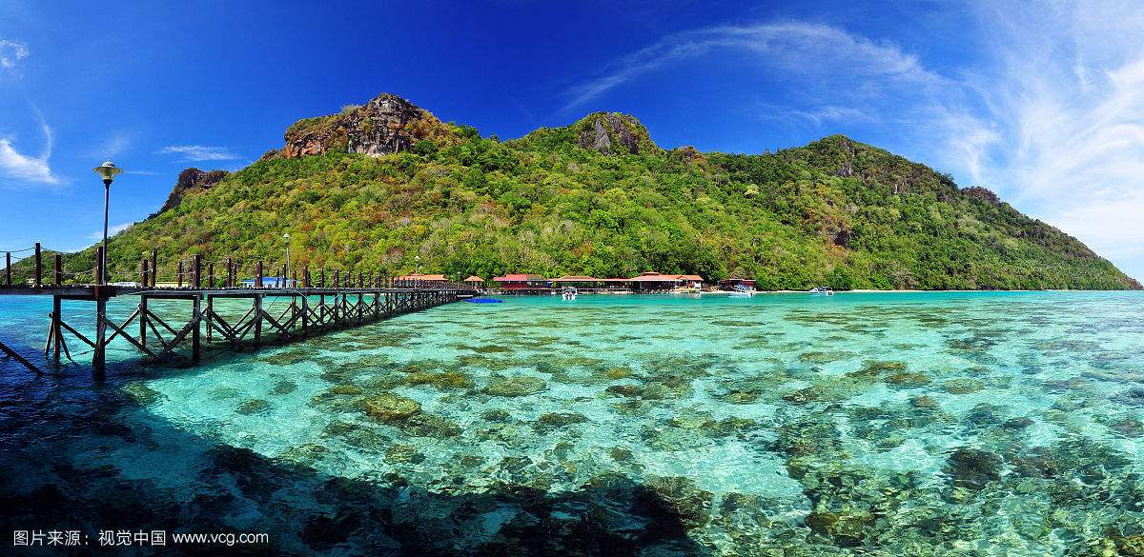
马 来 西 亚

Slide 11

世界很美，男生请努力！
谢谢观看！

